Slide 1
UNIDAD 1: MÚLTIPLOS Y FACTORES
COLEGIO MINERAL EL TENIENTE
PROFESORA de MATEMÁTICA:
POLYANA GÁLVEZ
CURSO: 6° AÑO ABC
(OA 1) Unidad 1: Demostrar que comprende los factores y múltiplos:› determinando los múltiplos y factores de números menores de 100 › resolviendo problemas que involucran múltiplos y factores-divisores.
PRIMERA PARTE: UNIDAD 1
MULTIPLOS
FACTORES
DIVISORES

Slide 2
Los divisores de un número natural son los números naturales que le pueden dividir, resultando como cociente otro número natural y de resto 0.
“Ser divisor es lo recíproco a ser múltiplo”.
Si 9 es múltiplo de 3, entonces 3 es divisor de 9.
Los divisores de 60 son: 1 2 3 4 5 6 10 12 15 20 30 60
Entonces tiene 12 divisores.
DIVISORES

Slide 3
“Un múltiplo es el producto de dos o más factores”

Slide 5
LOS DIVISORES DE UN NÚMERO
CONTEXTUALIZANDO EL CONTENIDO A TRAVÉS DE LA RESOLUCIÓN DE PROBLEMAS:
Observa la siguiente situación: un carpintero tiene dos trozos de madera de 90 y 120 centímetros cada uno. Desea dividirlos en partes iguales de la mayor longitud posible sin que le sobre nada, ¿De cuántos cm. debe ser cada una de las partes?

Slide 6
¡¡¡Recuerda los pasos!!! Pasos específicos para resolver un problema aritmético.(Método Polya)
Comprende
¿Cuáles son los datos del problema?
¿Cuál es la pregunta del problema?
Planifica
¿Cómo resuelves el problema?
¿Qué estrategia o herramientas matemáticas utilizarás?
Resuelve
¿Qué relación puedes establecer entre los datos del problema?
Comprueba
¿Cómo verificas el resultado?

Slide 7
PROCEDIMIENTO PARA RESOLVER EL PROBLEMA
Antes de tratar de resolver el problema, analicémoslo un poco. Supongamos por ejemplo que decide hacer trozos de 60 centímetros. Al dividir el trozo de 120 cm. obtendría dos, pero al dividir el de 90 cm. tendría una parte de 60 cm. y otra de 30 cm., que se desperdiciaría puesto que quiere que todas las partes sean iguales, esa es la condición del problema.
1- Comprensión del problema:
Para que no se desperdicie nada, la medida de las divisiones debe ser divisor común de 90 cm. y 120 cm. Además, las partes deben ser lo más grandes posible, para dar la respuesta a la pregunta del problema, así el divisor que buscamos es el mayor; es decir, el máximo común divisor.
2- Planifica:
Considera que la pregunta solicita la medida de cada una de las partes con la mayor longitud posible. Por lo tanto para resolver el problema puedes tomar la medida en centímetros de cada trozo de madera y resolver una división, tener en cuenta los divisores comunes. (en las siguientes clases aprenderás estrategias más específicas)

Slide 8
3. Ahora resuelve:
Los 90 cm del trozo de madera se dividen por 3 porque es múltiplo de 3 y 120 cm se divide por 3 porque también es múltiplo de 3.
Así sucesivamente… se divide por un mismo divisor común.
4- Comprueba el resultado obtenido:
Para comprobar el resultado puedes utilizar la operación inversa, en este caso utiliza la multiplicación para verificar o comprobar el resultado.
Ahora puedes dar la respuesta a la pregunta del problema planteado.

Slide 9
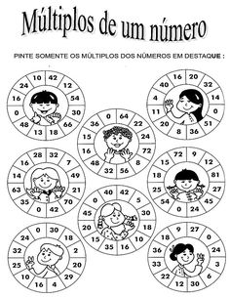
Comparte la actividad con tu familia: ¿Cuántos dedos señala cada niño/a? descubre los múltiplos según corresponda. Destácalos con un color (en tu cuaderno)

Slide 10
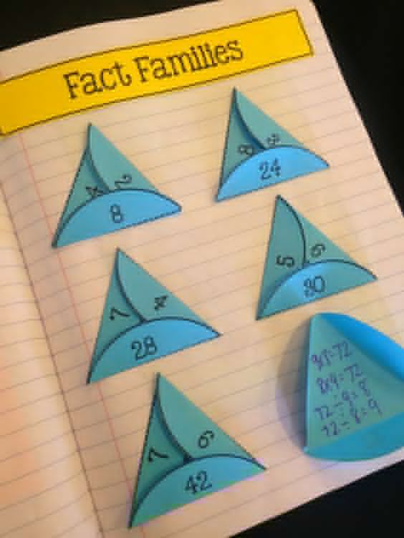
APRENDER JUGANDO 6°ABC, Escribe el objetivo y realiza las actividad en tu cuaderno de matemática. OBJETIVO: Diseñar estrategias de aprendizaje. Actividad -Construir material concreto para enriquecer el aprendizaje de la matemática-
FAMILIA DE FACTORES
TE INVITO A ELABORAR LA “Familia de factores”
Instrucciones:
MARCA UNA CIRCUNFERENCIA EN UNA CARTULINA CON LA
MEDIDA DE UN PLATO DE TÉ, LUEGO DE RECORTAR LAS SEIS piezas,,
REALIZA LOS DOBLECES SIGUIENDO EL EJEMPLO DE LA IMAGEN
PÉGALAS EN TU CUADERNO Y ESCRIBE LOS FACTORES QUE TÚ
Elegiste, DIVISORES Y MÚLTIPLOS SEGÚN CORRESPONDA.
¡¡LISTO EL MATERIAL PARA APRENDER!!
INVITA A TU FAMILIA A COMPARTIR…

